Slide 1
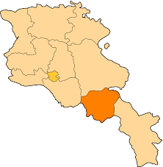
ՎԱ ՅՈՑ ՁՈՐԻ ՄԱՐԶ
Տարածքը՝ 2308 կմ²
Բնակչությունը՝ 52,3հազ. մարդ
Մարզկենտրոնը՝ Եղեգնաձոր
Քաղաքները՝ Վայք, Ջերմուկ

Slide 2
Նախկինում Վայոց ձորի տարածքը մտել է Մեծ Հայքի Սյունիք նահանգի ﬔջ` կազﬔլով նրա Վայոց ձոր գավառը: Արևելյան Ռուսաաստանին ﬕանալուց հետո այն կազմում էր Երևանի նահանգի Շարուր-Դարալագյազի գավառը:
Ներկայիս Վայոց ձորի մարզը կազմավորվել է նախկին երկու վարչա կան շրջանների` Եղեգնաձորի և Վայքի ﬕավորուﬕց:

Slide 3
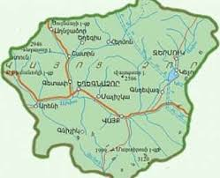
ԱՇԽԱՐՀԱԳՐԱԿԱՆ ԴԻՐՔԸ
Վայոց Ձորի մարզում գտնվում է ՀՀ հվ-արլ շրջանում: Հյուսիսից սահմնակից է Գեղարքունիքի մարզին, արևելքից՝ Սյունիքի մարզին, հարավից՝ Նախիջևանին, իսկ արևմուտքից՝ Արարատի մարզին: Կարևոր նշանակություն ունի Երևան-Վայք-Կապան-Մեղրի-Իրան միջպետական ավտոճանապարհը:

Slide 4
Գեղարքունիքի մարզի հետ կապվում է Սուլեմայի, Սյունիքի մարզի հետ՝ Որոտանի, իսկ Արարատի մարզի հետ՝ Զովաշենի լեռնանցքներով

Slide 5
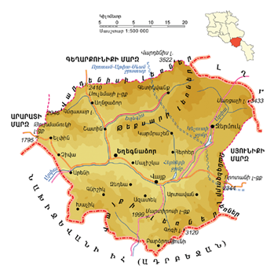
ԲՆԱԿԱՆ ՊԱՅՄԱՆՆԵՐ
Մարզի տարածքն աչքի է ընկնում բացարձակ բարձրությունների մեծ տարբերությամբ՝ 1000-3522մ, ընդհանուր մակերեսի 4/5 մասն զբաղեցնում են լեռնալանջերը, տարածքն ընդհանուր լեռնոտ է:
Մարզի ռելիեֆի կարևոր ﬕավորներից է Արփայի գոգա վորությունը, որին հարավից եզերում է Վայքի լեռնաշղթան: Մարզի հյուսիսում Վարդենի սի լեռնաշղթան է` պատված հրաբխա յին ծածկույոթով:

Slide 6
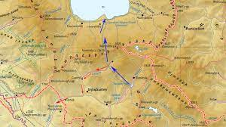
Վարդենիսի լեռների տակով անցնում է Արփա–Սևան ջրատար թունելը:

Slide 7
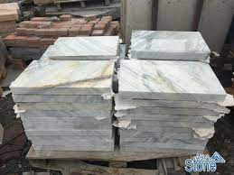
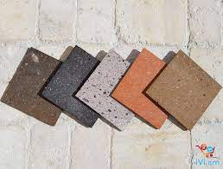
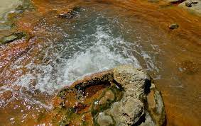
Օգտակար հանածոները
Մարզի տարածքում հայտնաբերվել է պղնձի, տուֆի, մարմարի, կրաքարի հարուստ հանքավայրեր:
Ընդերքի հարստությունների շարքում առանձնա հատուկ տեղ են գրավում հանքային աղբյուրների ելքերը, հատկապես՝ Ջերմուկի ավազանը:

Slide 8
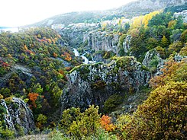
Միջին բարձրությամբ լեռնալանջերն անտառածածկ են, իսկ ցածրադիր տարածքները վերածվել են ,,վատահողերի,,: Մարզի ցածրադիր գոտում տիրապետում են կիսաանապատային և չոր տափաստանային լանդշաֆտները և չորասեր բուսականությունը:

Slide 9
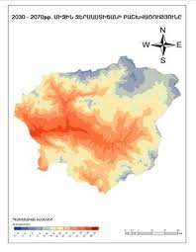
Կլիման
Կլիմայական պայմանները խիստ բազմազան են: Հունվարին օդի միջին ջերմաստիճանը -5-ից -12, իսկ հուլիսին՝ +24-ից +12 աստիճան է: Մթնոլորտային
տեղումների միջին
տարեկան
քանակը՝ 350-800մմ :

Slide 10
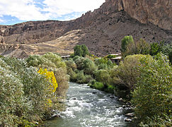
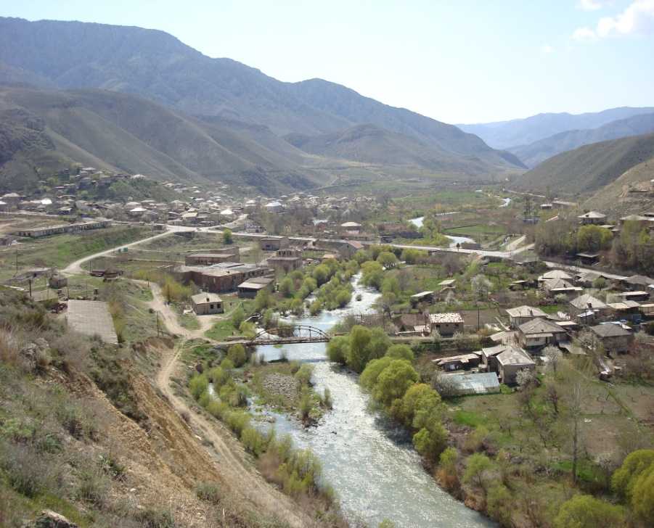
Գլխավոր ջրային զարկերակը Արփա գետն է:
Հայտնի է Կեչուտի ջրամբարով, ջրէկներով, Սևանա լիճը սնող Արփա-Սևան ստորգետնյա ջրատարով:

Slide 11
Արփայի վերին հոսանքի ավազանում գտնվում է Ջերմուկի ջրվեժը:

Slide 12
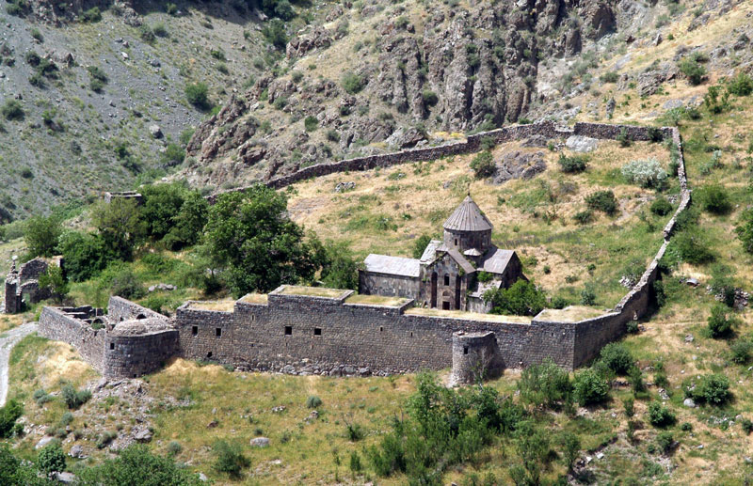
Վայոց ձորն աﬔնատարբեր կարգի ժամանակի ճարտարապետական հուշարձանների բացօթյա թանգարան է:
Գնդեվանքը (X դ.)

Slide 13
Նորավան քը (Xll դ.)

Slide 14
Սուլեմա քարավանատունը (XlV դ.)

Slide 15
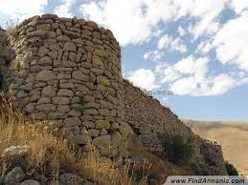
Պռոշաբերդ

Slide 16
Բնակչությունը
Վայոց ձորի մարզը բնակչթյան թվաքանակով և ﬕջին խտ թյամբ (23 մարդ/քառ.կմ ) ՀՀ-ի մարզերի թվում վերջինն է:
Մարզի բնակչության թվի ձևավորման գործում ﬔծ դեր է խաղացել Պարսկաստանի Խոյ և Սալմաստ գավառներից հայ բնակչթյան ներգաղթը, որը տեղի է ունեցել Արևել յան Հայաստա նի Ռուսաստանին ﬕանալուց հետո:

Slide 17
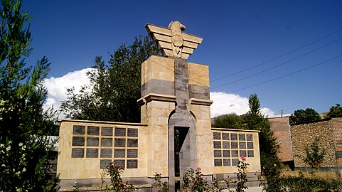
Մարզի երեք քաղաքներն են`
Եղեգնաձոր
(8,2 հազ. մարդ)

Slide 18
Վայք (5,9 հազ. մարդ),

Slide 19
Ջերմուկ (6,2 հազ. մարդ)

Slide 20
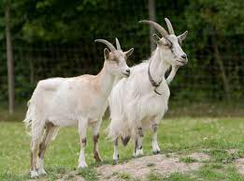
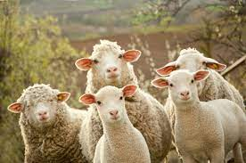
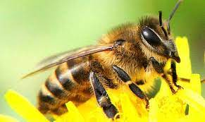
ՏՆՏԵՍՈՒԹՅՈՒՆ
Վայոց Ձորի մարզի տնտեսության առաջատար համալիրը գյուղատնտեսությունն է: Վերջինիաս համախառն արդյունքի 60 % բաժին է ընկնում անասնապահությանը,որի ենթաճյուղերից են խոշոր եղջերավոր կաթնատու անասնապահությունը, բրդատու ոչխարաբուծությունը, այծաբուծությունը և մեղվաբուծությունը:

Slide 21
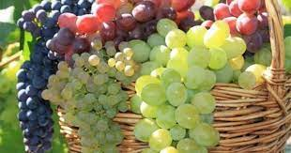
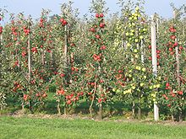
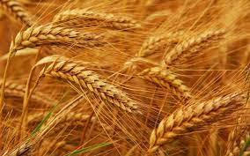
Բուսաբուծության կառուցվածքում առանձնանում են խաղողագործությունը, այգեգործությունը և ցորենի մշակությունը:

Slide 22
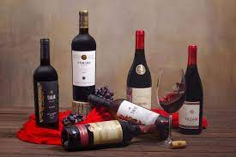
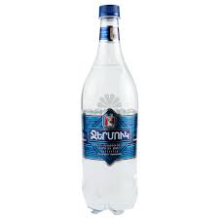
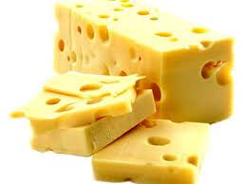
ԱՐԴՅՈՒՆԱԲԵՐՈՒԹՅՈՒՆ
Արտադրում են գինիներ/Արենի, Գետափ/, հանքային ջրեր/ Ջերմուկ/, պանիր /Եղեգնաձոր/:

